Slide 1

어디야
안드로이드 스쿨
신대호, 김재호 이경석

Slide 2
기획배경

Slide 3
돈으로 살수 없는것 ?

Slide 4
돈으로 살수 없는것 ?
시간!

Slide 5
동창모임, 친구약속, 학원 등등

Slide 6

동창모임, 친구약속, 학원 등등

Slide 7
어디야?
거의 다 왔어
버스 탔어
지하철 탔어
아 사고가 나서...

Slide 8
모임 장소 올렸다~
거기가 어디야?
나 카톡에서 못찾겠어

Slide 9
분노

Slide 10
모임장소를 아예
지도에 찍어버리자
2. 같은 방 사람들의 위치를 실시간으로 찍어버리자

Slide 11
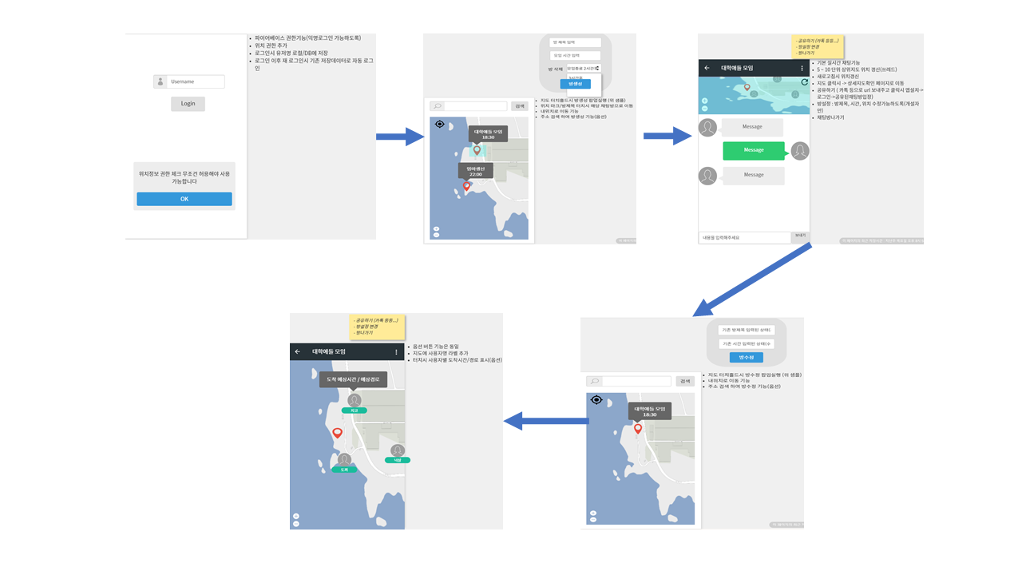
와이어프레임

Slide 12
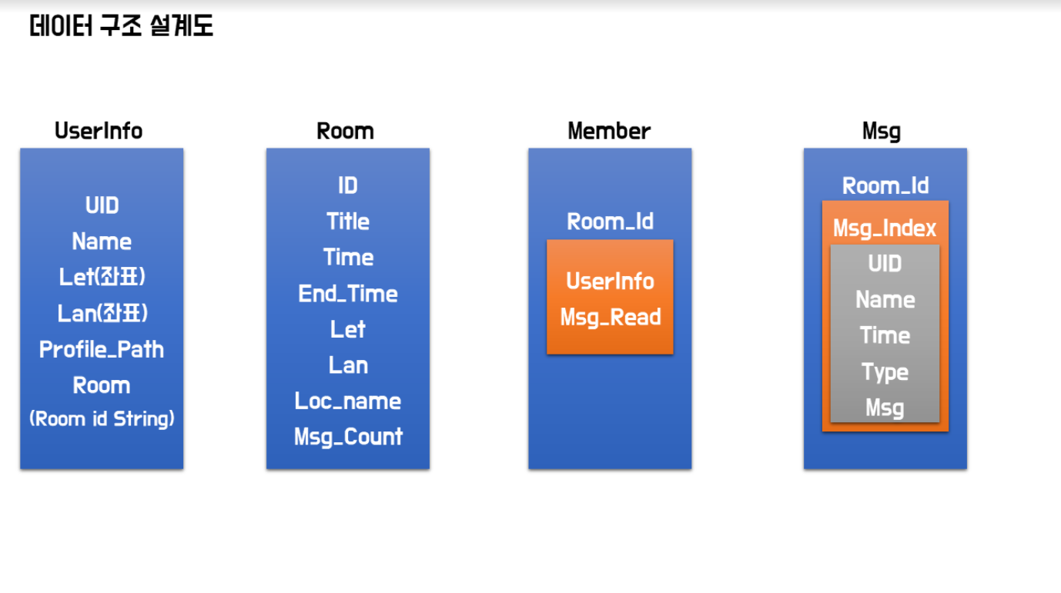

Slide 13
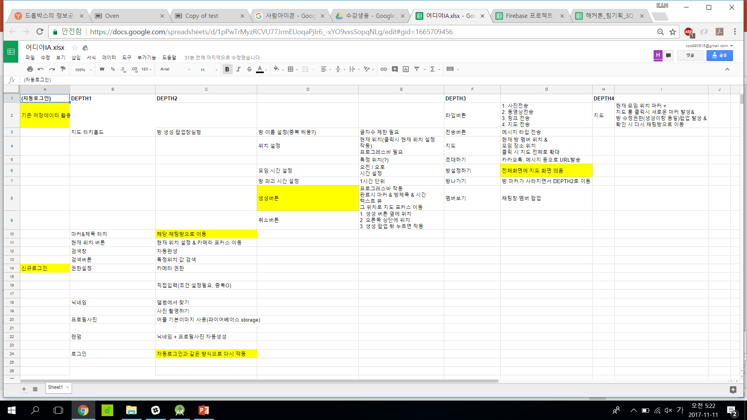
IA

Slide 14
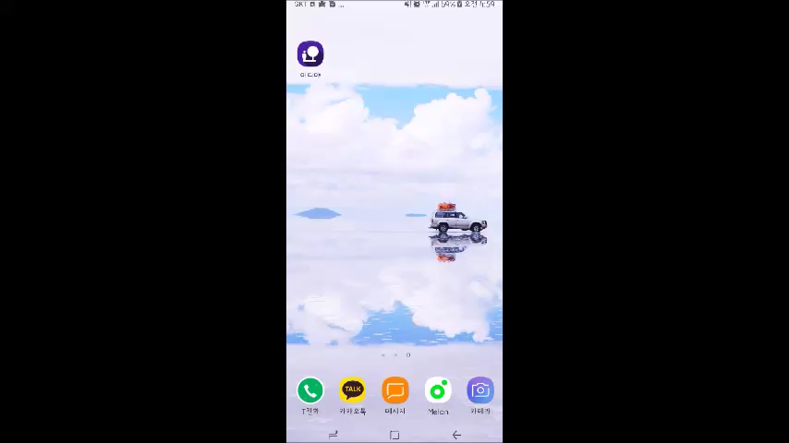
시연영상

